Slide 1
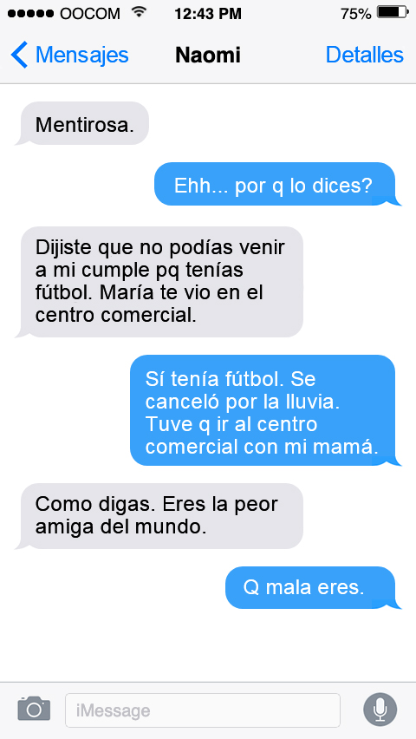
TERCER GRADO - QUINTO GRADO | RESOLVER CONFLICTOS
EJEMPLO DE “MENSAJE EN TERCERA PERSONA”
Lee la conversación por mensajes de texto entre Naomi (mensajes en blanco) y su amiga (mensajes en azul).
¿Cómo te sentirías si fueras la amiga de Naomi?
© 2022 OVERCOMING OBSTACLES

